Slide 1
데이터 모델링
5교시. 데이터모델 작성 실습2
Chapter 1. 기본기법 실습
Chapter 2. 작업절차 실습

Slide 2
기본기법 실습
Chapter 1

Slide 3
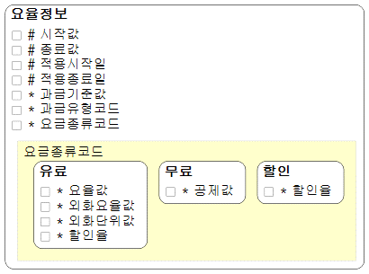
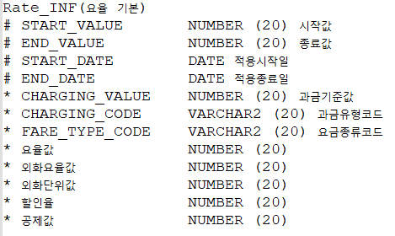
작성실습1
아래의 논리모델을 물리모델로 변환하여 작성하세요.
(서브타입을 어떻게 변환해야 하는지 생각해보세요. 교재 74P 참조)

Slide 4
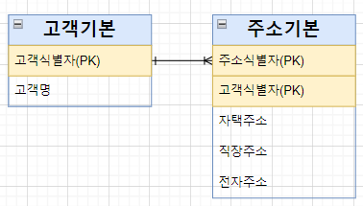
작성실습2
정규화를 적용하여 설계하세요.
(어떤 정규화를 적용하는 것이 좋을까?)
제 2 정규화
고객기본
고객식별자
주소식별자
고객명
자택주소
직장주소
전자주소

Slide 5
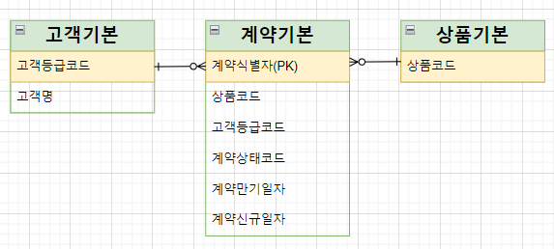
작성실습3
정규화를 적용하여 설계하세요.
(어떤 정규화를 적용하는 것이 좋을까?)
제 3 정규화
계약기본
계약식별자
계약상태코드
상품코드
고객식별자
계약신규일자
계약만기일자
고객명
고객등급코드

Slide 6
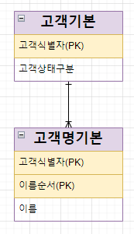
작성실습4
아래의 요건을 만족할 수 있도록 모델링 하세요.
우리나라 이름은 성과 이름으로 구성되고, 어떤 나라는 first / middle / last name으로 구성됩니다. 즉, 이름에는 매우 다양한 구성이 존재합니다.
어느 나라에서도 적용할 수 있는, 유연한 구조로 수정해보세요.
고객기본
고객식별자
고객상태구분
성
이름

